Slide 1
PyModbus GUI
陳美瑜 406430013

Slide 2
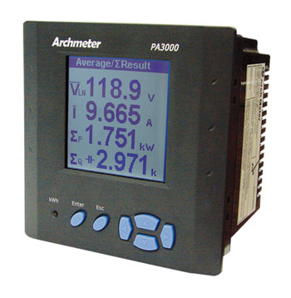
PA3000 本次實驗主要使用的電表
Notes:
那這次我們主要是用PA3000這顆電錶進行實驗

Slide 3
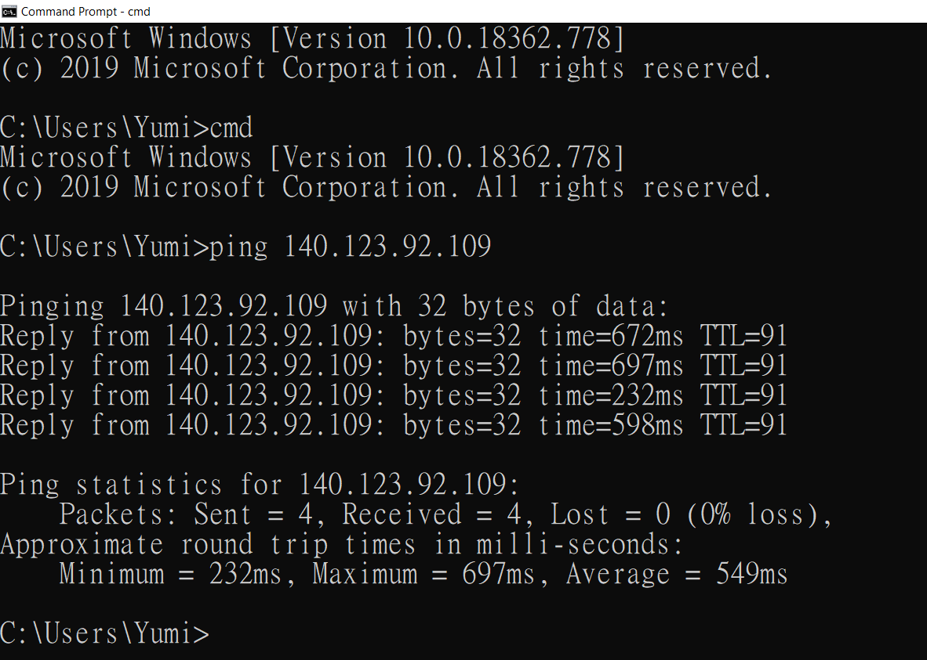
Ping 先在命令提示字元處對電表進行ping訊息確認電表是否在通道上開啟
Notes:
若是也接受到電表的訊息表示電表有開

Slide 4
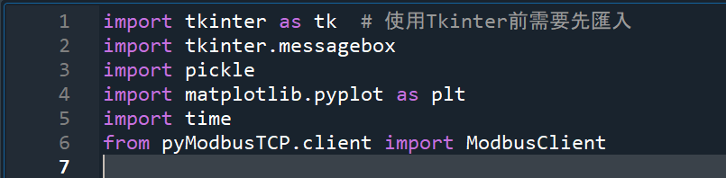
Import
Notes:
那GUI的部份上次報告有詳細說明過了，這次主要報告把modbus跟gui結合的成果，所以首先還是要將modbus需要的module import進來

Slide 5
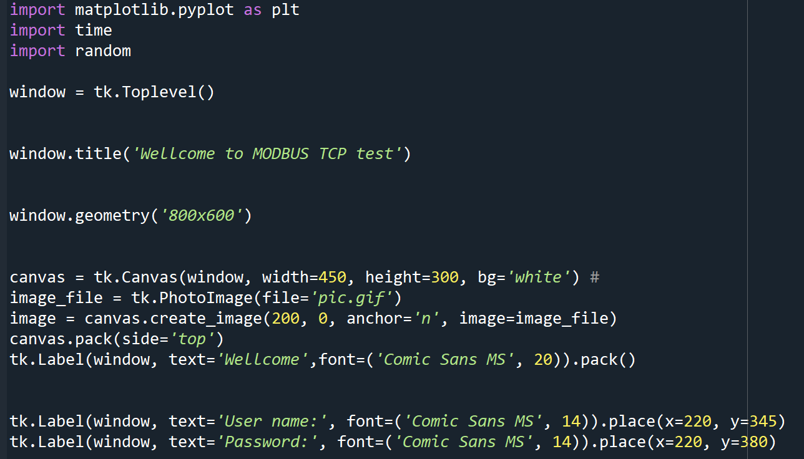
GUI設定

Slide 6
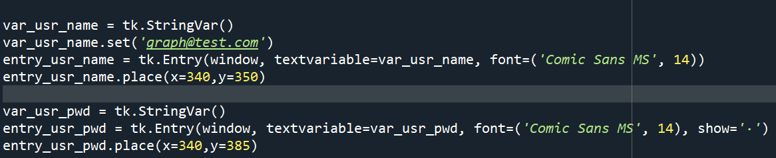
帳號密碼設定

Slide 7
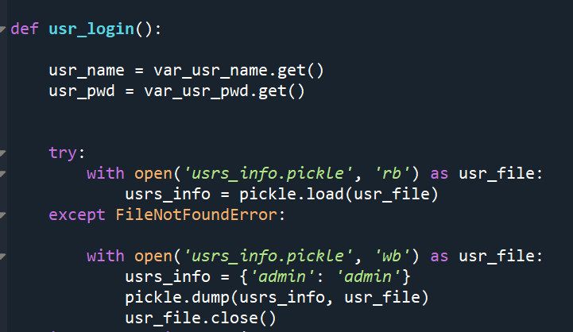
登入介面

Slide 8
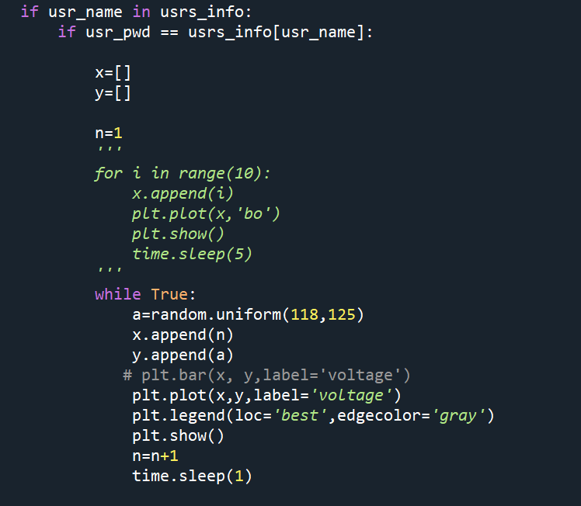
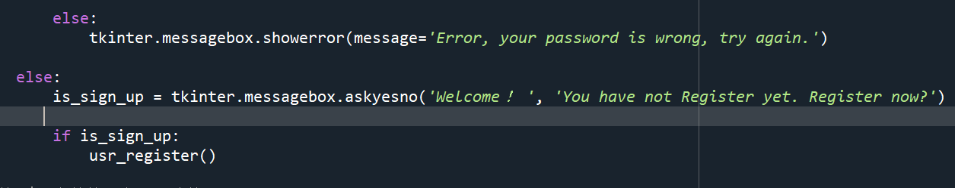
登入確認

Slide 9
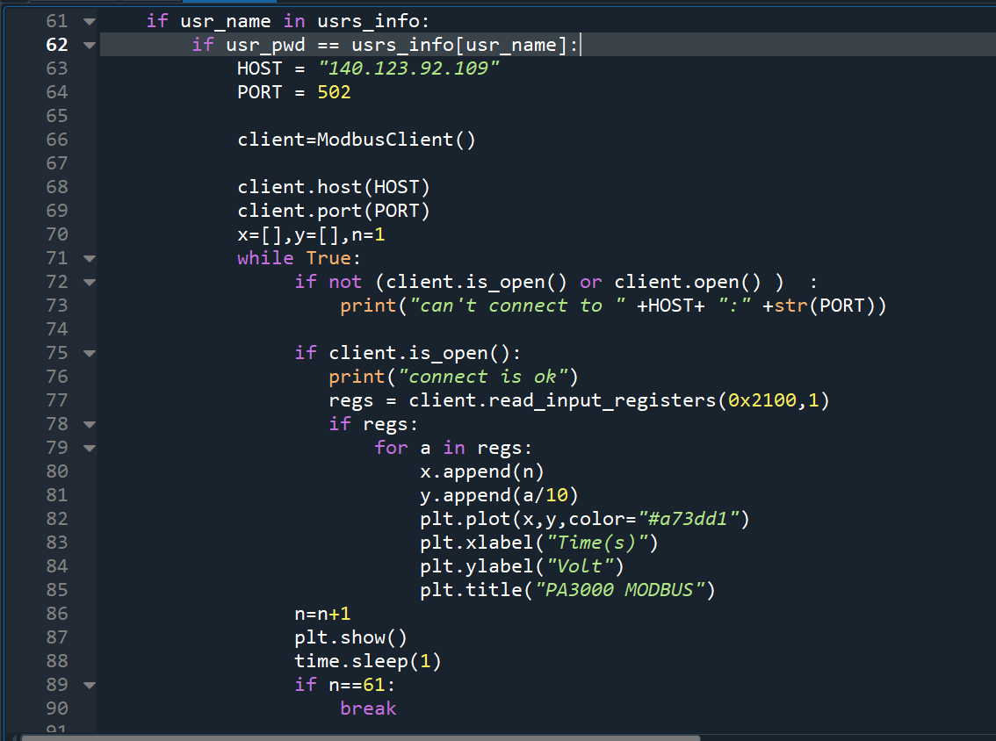
Connection
Notes:
那主要說明一下連結部分，在確認使用者登入後，我們就要不斷去向同一個IP(也就是電表)要值，在將要到的值作圖

Slide 10
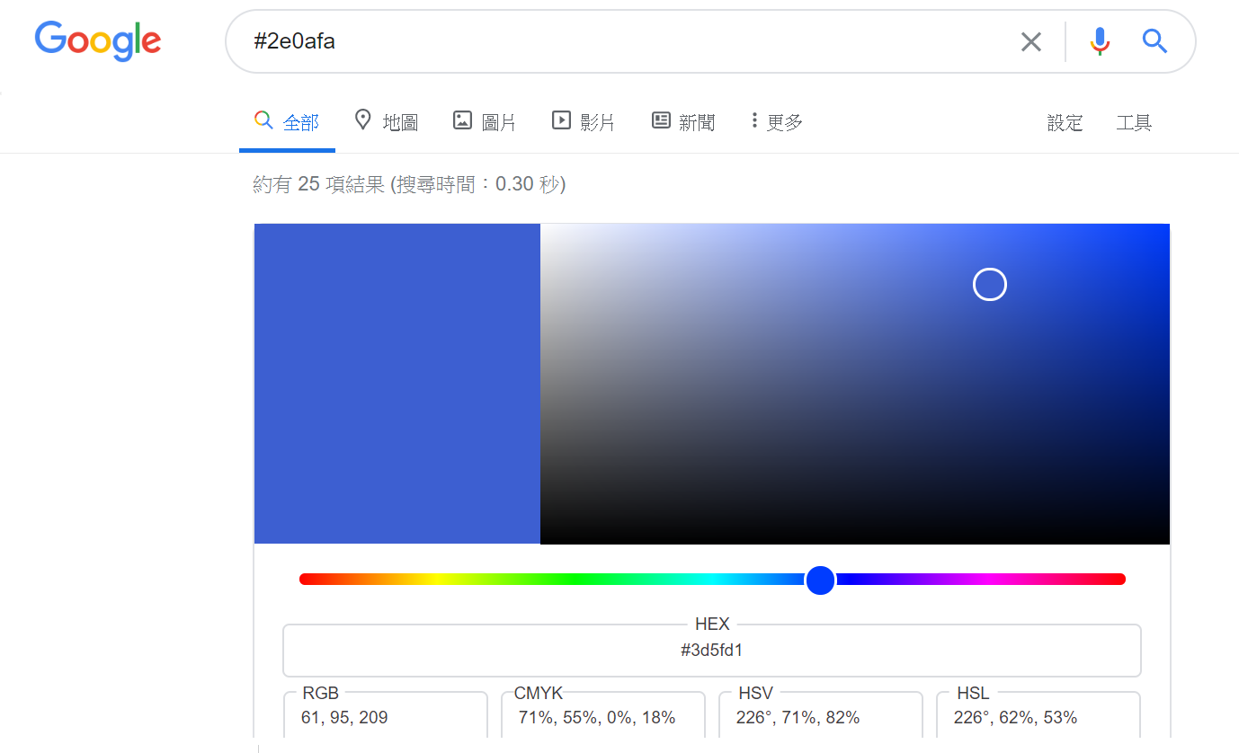
Color
Notes:
可在網路上尋找色碼進行介面的更動

Slide 11
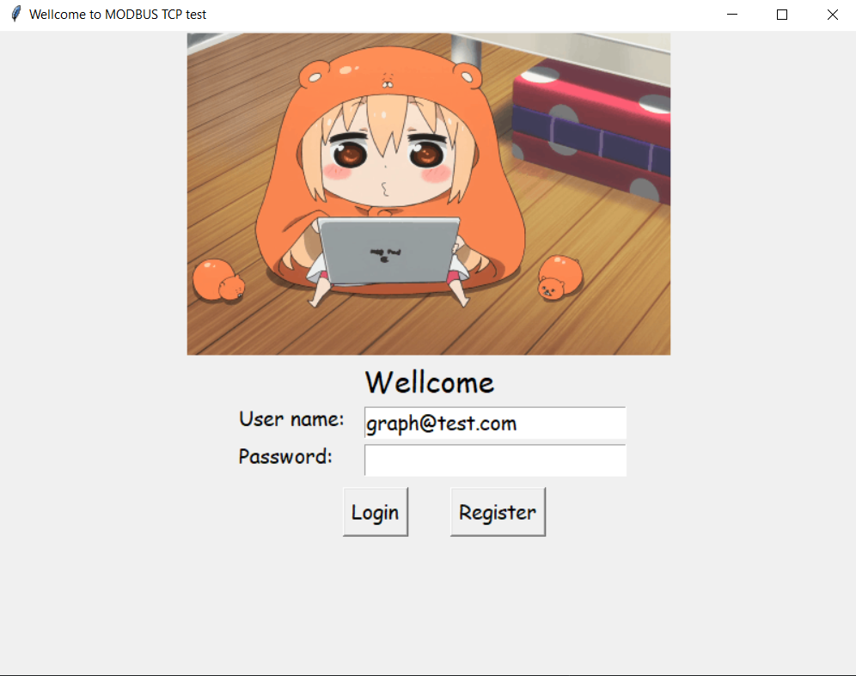
實作成果

Slide 12
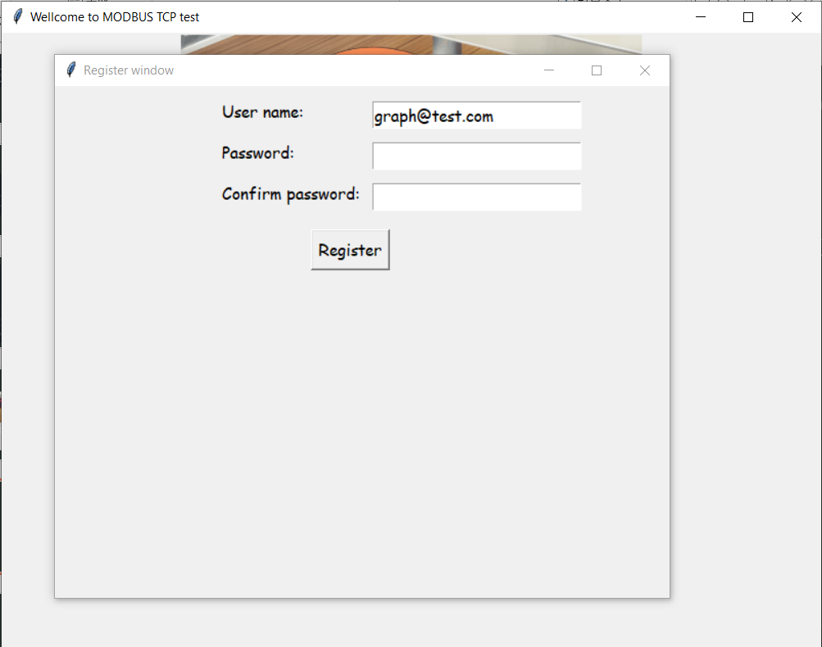
註冊介面

Slide 13


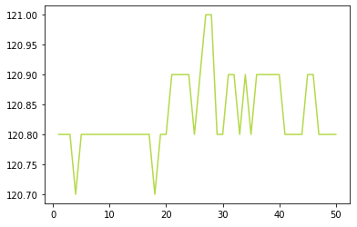
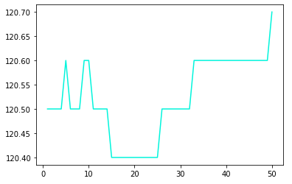

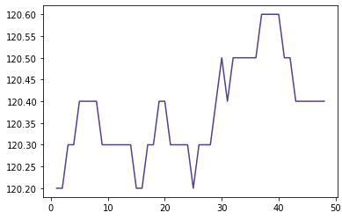
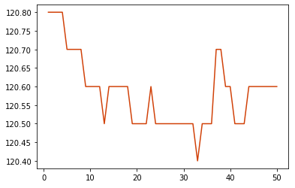
Results

Slide 14
END

